Slide 1
新竹WellWell.ai
活用檢舉案 巨量資料分析，打造理想的交通環境
Creating an ideal traffic environment by using Big Data analysis.
Notes:
我們fouce在交通與市民的現有狀況，提出了資料分析解決方案
資料洞察力 40% :
●我們做的資料分析跟”市民安全與便民服務”有什麼關係？
1.開頭我們自己先將交通與市民安全融合起來，以免評審認為我們不太符合主題
2.以現有問題？或如何更好？的方式起頭
資料分析力 40%
●資料從何而來？為什麼分析出來資訊有用？有什麼用？
1.資料來自大量的交通違規檢舉案，新竹市不僅已有十幾萬筆的資料，而且每個月都以三四千件數量在增加
2.檢舉案能更準確提供從市民的角度觀察新竹市的交通問題，透過heat map，我們可以瞭解到這些地方是讓一些市民最不滿意的交通問題路段，而且這些問題透過我們的分析是非常及時可以被發現的
3.因此透過heat map的資訊，新竹市政府交通規劃可以從中參考調整，也提供最前線的交通警力最有效益的利用，更讓新竹市交通隊能更及時的制定合適的交通策略
主題切合度 20%
●對新竹市政府的影響力？對新竹市民的幫助？
1.新竹市地幅狹小人口眾多，許多交通違規是非自願的，(例如某某路段)，交通違規檢舉案會引起很多民怨，原因出自於政府沒辦法及時去瞭解，哪些路段容易產生違規但沒有被改善，自然的民眾接到罰單會不服氣
2.因此我們提供的資訊不僅可以改善新竹市的交通現象，更能從這些資訊中讓新竹市政府知道哪些路段需要加強宣導或是改善，降低民眾收到罰單時的不平怨氣

Slide 2
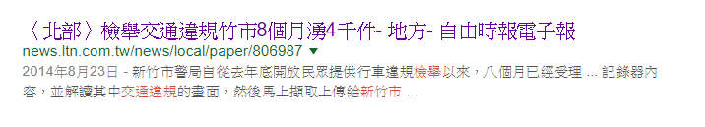
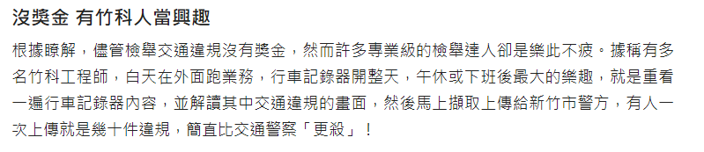
Notes:
Story→ 我們看到這篇新聞，2014年的時候新竹市八個月湧入四千件檢舉案，但來到2017年，每個月近五千件的檢舉案
今年統計到六月為止，已經有三萬件的檢舉案，罰金總額最低估計已高達1600萬

Slide 3
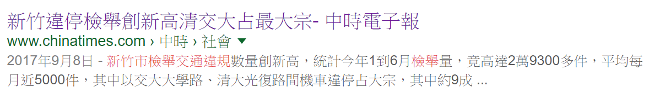
2017年09月08日 15:11 中時 中國時報記者／徐養齡
新竹市檢舉交通違規數量創新高，統計今年1到6月檢舉量，竟高達2萬9300多件，平均每月近5000件，總罰單效益高達近1600萬。
Notes:
Story→ 我們看到這篇新聞，2014年的時候新竹市八個月湧入四千件檢舉案，但來到2017年，每個月近五千件的檢舉案
今年統計到六月為止，已經有三萬件的檢舉案，罰金總額最低估計已高達1600萬

Slide 4
Q: 立意良好的群眾外包(crowdsourcing)政策，為什麼會變成這樣？
大量檢舉案卻引起市民的抱怨，更造成警局的困擾
A: 利用罰單來警示市民並無法有效改善實際的交通路況
若沒有解決這些交通規畫問題，非自願違規只會不斷的發生
Notes:
現有問題
檢舉案是期望依靠民眾力量更有效的改善交通問題，但現在卻造成民怨、也使警方非常困擾，而交通違規問題依然存在，才會年年增長
How is it that a modle that’s ought to be a key to improve our scociaty became a burdane to our city?(警察的立場、市民的立場) 照理來講，民眾檢舉交通違規是一個能幫助新竹市的良好政策，怎麼這幾年卻造成民怨的上漲和警察負擔，與一系列的負面效應
Crowd sourcing→ 減輕僅茶的壓力 提升新竹交通環境
如何改善
讓群眾外包策略達到最完美的期望，除了民眾在道路上彼此監督外，更要利用這些資料反應出的交通未改善問題
制定道路規劃(例如調撥車道、增設標誌等)與加強重點區域宣導(高度違停被檢舉區域設立警告標語)

Slide 5

及時性
6萬件
現在每個月仍以四~五千件數量持續增加
4萬件
有效性
2萬件
104年
105年
106年
(1~10月)
所有數據都通過專業的交通執法人員審核
資料來源：新竹市交通隊
Notes:
我們回頭來看這三年來已有十三萬成立的檢舉案件，並且現在每個月仍以四五千件的數量在增加。
我們是不是可以從這些不斷增加的資料，分析出新竹市民最在意的經常性發生違規的重點路段，幫助新竹市政府制定合宜的道路規劃或宣導。。

Slide 6
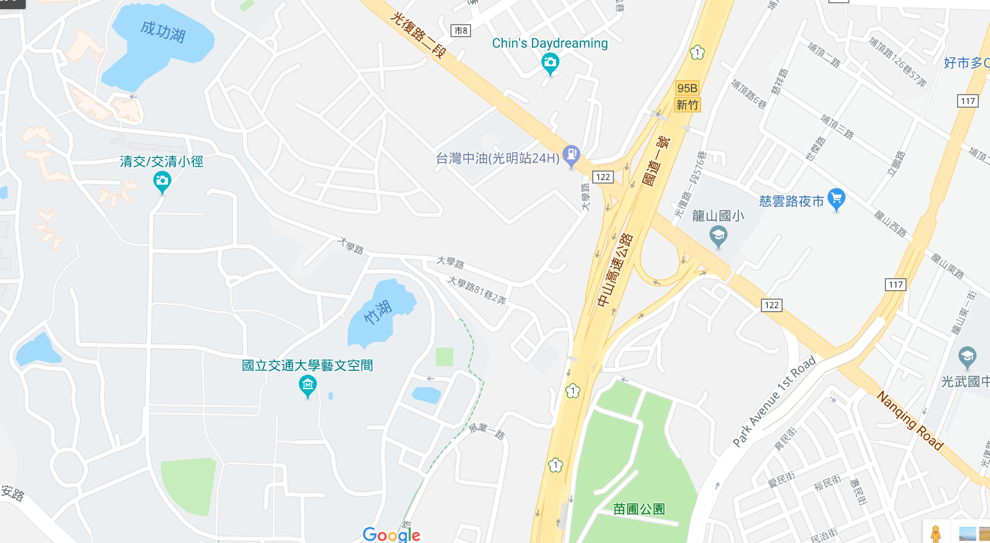
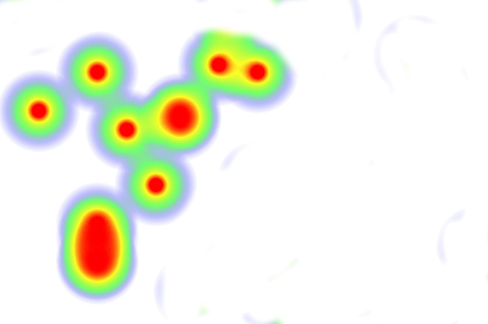
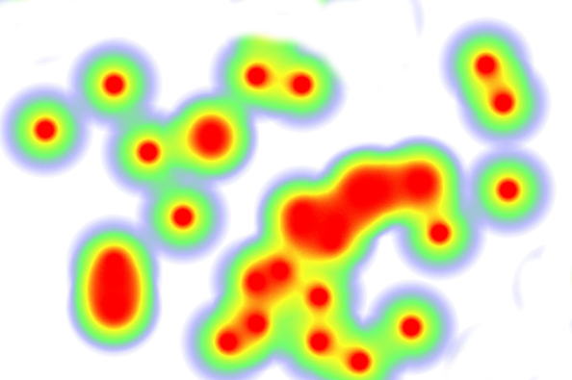
交通大學前大學路進入科學園區的路口
Notes:
因此我們利用這些數據製作了heat map，優勢：及時找出未開發問，可以及時知道新竹市市民真正在意、而且讓他們困擾的交通路段，準確找出這些需要被改善的道路

Slide 7
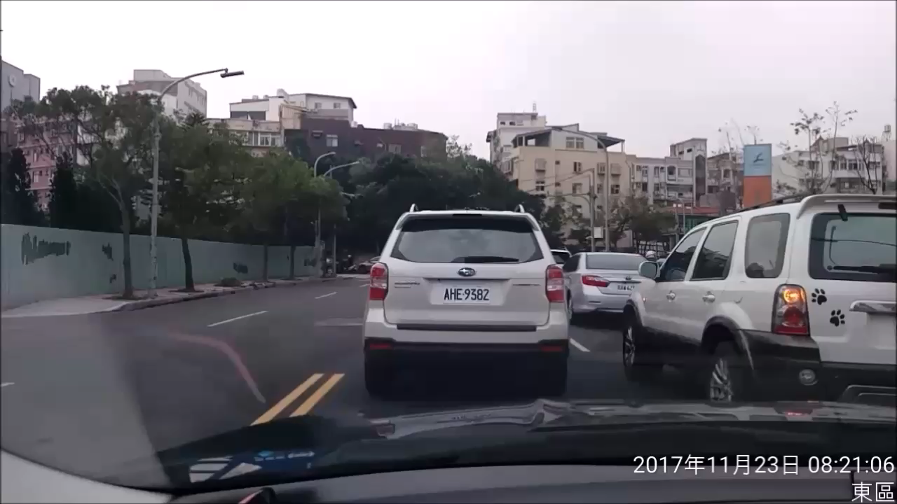
Notes:
這是大家熟悉的交通大學大學路，進入科學園區的上班重要路口
從影片中可以看到外線車道不斷擋到內車道車輛，插隊左轉彎，造成了內線車主不滿，現在這些車主只有兩種選擇，一種是像影片中的跟著前方車輛違規左轉，一種是大家都遵守規矩排在內車道，然而這樣只會造成更嚴重的交通堵塞，請問在座各位評審你們會選擇哪一種？這就是我們所謂的非自願性違規

Slide 8
資料分析方法
Notes:
接著是資料分析流程，首先我們會從新竹市交通隊的十三萬檢舉違規資料中提取出舉發違規事項、

Slide 9



資料來源提取
檢舉人
違規項目
違規時間
地 點
車牌號碼
檢舉時間
引用法條
違規地點
Collection
違規項目
新竹市交通隊的檢舉違規案資料庫
無隱私識別性的資料
Notes:
首先我們會從新竹市交通隊的十三萬檢舉違規資料中提取出舉發違規事項、

Slide 10


違規時間
地 點
違規項目
資料格式轉換
GeoJSON
"geometry": { "type": "Point“,
"coordinates": [xxx.xxxx, xxx.xxxx] },
"properties": { “Violation": xxx }
專門處理地理資訊 (GIS) 結構的 JSON 標準格式。
Notes:
GeoJSON 是一種專門處理地理資訊 (GIS) 結構的 JSON 標準格式。 一個 GeoJSON 物件可以用來代表點(Point)，線 (LineString)，多邊形 (Polygon) 等等的幾何結構，以及特徵 (Feature) 的集合，或是一系列的特徵(FeatureCollection)。

Slide 11

GeoJSON
使用Google JS Heatmaps API
產生新竹市區的熱視圖
Violation data

Slide 12
了解目標及需求分析
分析資料來源
資料清理集
設計及開發工作
Notes:
1.反應實際新竹市民交通困擾
2.Big data 的即時性和有效性
3…..

Slide 13

ai
Notes:
Artificial Intelligence人工智慧

